Slide 1
Σύνδεση Αντιστατών
Γ Γυμνασιου

Slide 2
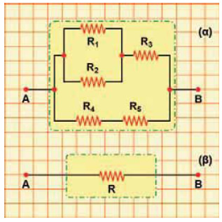
Ισοδύναμη Αντίσταση
Σύστημα (συνδεσμολογία) αντιστατών
Πολλοί αντιστάτες συνδεμένοι με οποιονδήποτε τρόπο.
Αν στα άκρα του συστήματος ΑΒ βάλουμε τάση V θα περνάει ρεύμα Ι
Ισοδύναμη αντίσταση R (ή R_{ολ})
Ένας αντιστάτης με αντίσταση R που αντικαθιστά το σύστημα.
Αν στα άκρα ΑΒ της R βάλουμε τάση V θα περνάει ρεύμα Ι.

Slide 3
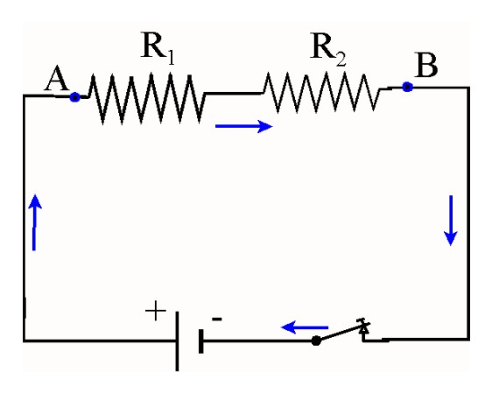
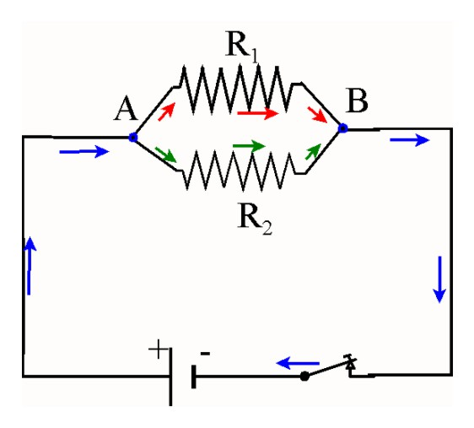
Πώς συνδέονται δύο αντιστάτες;
Σύνδεση σε σειρά
Σύνδεση παράλληλη
Η πηγή συνδέεται στα άκρα του συστήματος ΑΒ

Slide 4
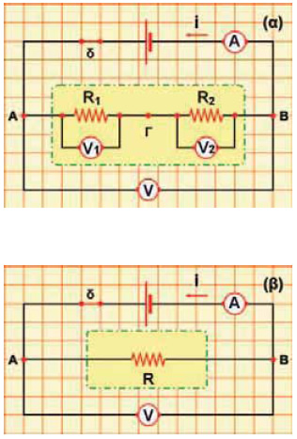
Σύνδεση σε σειρά
I=κοινή
V=V₁+V₂
Οι αντιστάτες διαρρέονται από την ίδια ένταση
Η τάση του συστήματος ισούται με το άθροισμα των τάσεων των αντιστατών.
Η ισοδύναμη αντίσταση είναι ίση με το άθροισμα των αντιστάσεων.
R_{ολ}=R₁+R₂

Slide 5
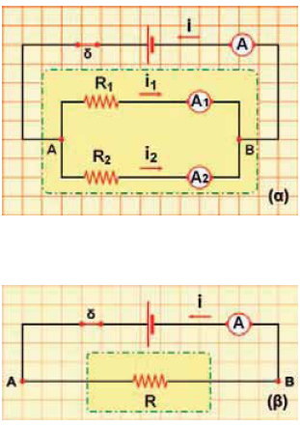
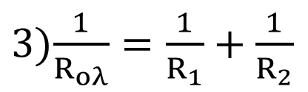
Σύνδεση Παράλληλη
V=κοινή
Ι=Ι₁+Ι₂
Ο κάθε αντιστάτης έχει την τάση του συστήματος.
Η ένταση Ι διακλαδίζεται σε Ι₁ και Ι₂ που διαρρέουν τις R₁ και R₂ αντίστοιχα.
$\frac{1}{R_{ολ}}=\frac{1}{R_{1}}+\frac{1}{R_{2}}$
Το αντίστροφο της R _{ολ} ισούται με το άθροισμα των αντιστρόφων των R₁ και R₂.

Slide 6
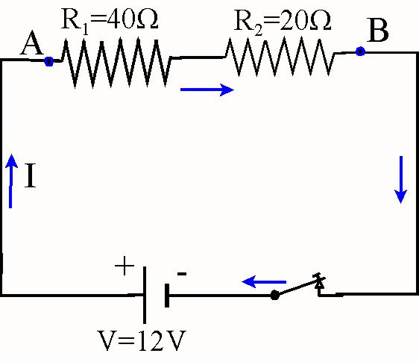
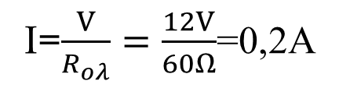
Παράδειγμα σύνδεσης σειράς
Υπολογισμός του R_{ολ}
R_{ολ}=R₁+R₂=40Ω+20Ω=60Ω
Υπολογισμός του Ι
Εφαρμόζουμε το Νόμο του Ohm
I=$\frac{V}{R_{ολ}}=\frac{12V}{60Ω}$=0,2Α

Slide 7
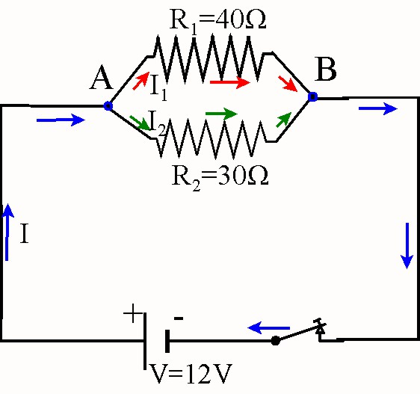
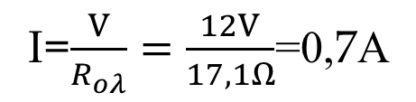
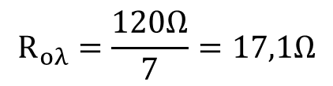
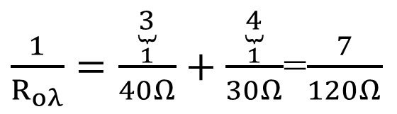
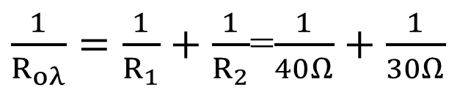
Παράδειγμα σύνδεσης παράλληλης
Υπολογισμός του R_{ολ}
$\frac{1}{R_{ολ}}=\frac{1}{R_{1}}+\frac{1}{R_{2}}$=$\frac{1}{40Ω}+\frac{1}{30Ω}$
$\frac{1}{R_{ολ}}=\frac{\underset{1}{\underbrace{3}}}{40Ω}+\frac{\underset{1}{\underbrace{4}}}{30Ω}$=$\frac{7}{120Ω}$
$$R_{ολ}=\frac{120Ω}{7}=17,1Ω$$
Υπολογισμός του Ι
I=$\frac{V}{R_{ολ}}=\frac{12V}{17,1Ω}$=0,7Α
Εφαρμόζουμε το Νόμο του Ohm:

Slide 8
Μερικά χρήσιμα συμπεράσματα
Στη σύνδεση σε σειρά η ισοδύναμη αντίσταση R_{ολ} είναι μεγαλύτερη και από τις δύο αντιστάσεις του συστήματος.
Στο παράδειγμα είχαμε R₁=40Ω και R₂=20Ω. Βρήκαμε R_{ολ}=60Ω
Στην παράλληλη σύνδεση η ισοδύναμη αντίσταση R_{ολ} είναι μικρότερη και από τις δύο αντιστάσεις του συστήματος.
Στο παράδειγμα είχαμε R₁=40Ω και R₂=30Ω. Βρήκαμε R_{ολ}=17,1Ω

Slide 9
Πότε χρησιμοποιούμε τη μία και πότε την άλλη σύνδεση;
Όταν θέλουμε να αυξήσουμε την αντίσταση σε ένα κύκλωμα (και άρα να μειώσουμε την ένταση) χρησιμοποιούμε τη σύνδεση σε σειρά.
Όταν θέλουμε να μειώσουμε την αντίσταση σε ένα κύκλωμα (και άρα να αυξήσουμε την ένταση) χρησιμοποιούμε την παράλληλη σύνδεση.

